Slide 1
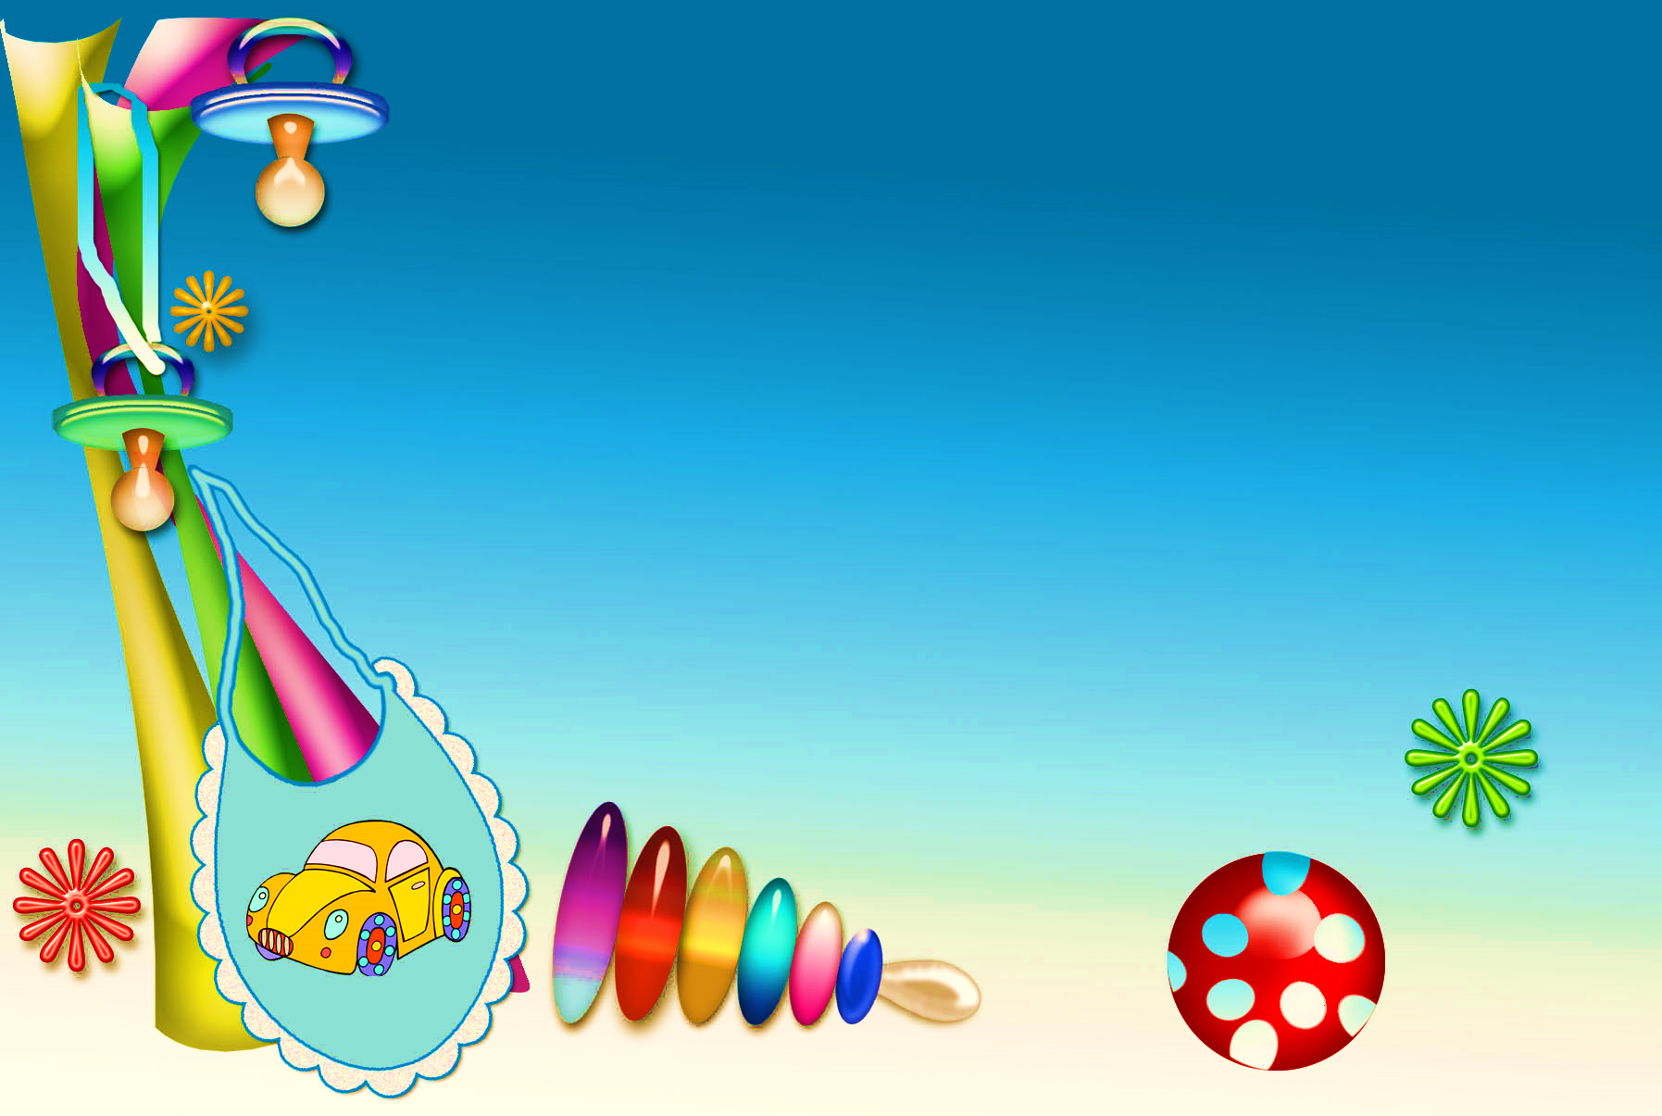
Влияние сенсомоторных игр на речевое развитие детей.
Муниципальное дошкольное образовательное автономное учреждение «Детский сад № 38 «Солнышко» комбинированного вида г. Орска»
Подготовил: Муравьева Виктория Валерьевна
Воспитатель мдоау «д/с №38 г. Орска»

Slide 2

Но всех чудес прекрасных на земле
Чудесней слово первое ребенка…
Петр Семыкин.

Slide 3
Ум ребенка находится на кончиках его пальцев.
Сензитивный период для развития речи – это возраст от 1 года до 3 лет.
М.М. Кольцова утверждала, что к этому сроку в основном заканчивается созревание речевых областей головного мозга.
Л.С. Выготский писал, что трехлетнему ребенку, не усвоившему речь, гораздо труднее обучаться ей, чем полуторагодовалому.

Slide 4
Ранний возраст – это период наиболее интенсивного развития организма, период, когда у ребенка происходит становление и развитие всех сторон речи. Игра – это универсальный способ воспитания и обучения малыша. Она приносит в жизнь ребенка радость, интерес, уверенность в себе и своих возможностях.

Slide 5
Театр – это превосходное средство коррекции, которое учит многому через игру. Театрализация – отличный тренажер нравственного поведения, который стимулирует творческую самостоятельность, через театральную игру расширяется кругозор; развиваются внимание, фантазия, память; происходит координация слуха и зрения; совершенствуется словарь, улучшается звукопроизношение, качественно возрастают навыки связной речи и её выразительность.

Slide 6
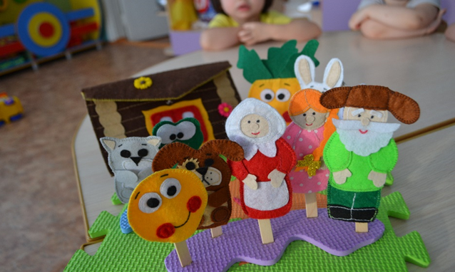
Пальчиковый театр.
Цель:
развивать мелкую моторику рук в сочетании с речью; развитие коммуникативных способностей детей дошкольного возраста в процессе пальчикового театра.

Slide 7
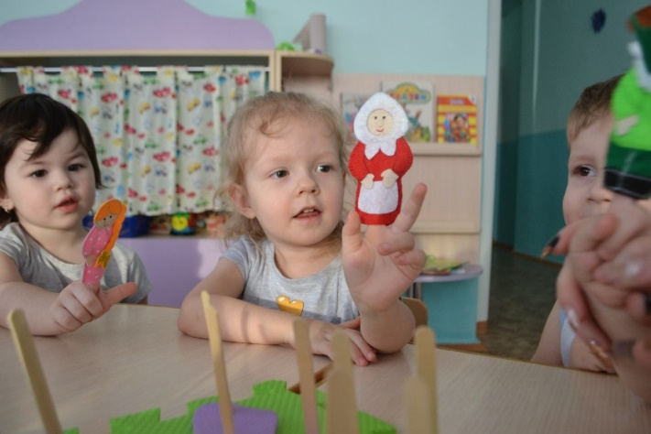
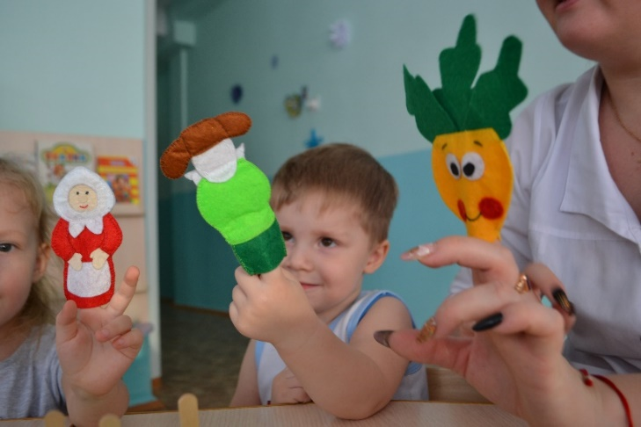
Задачи:
Пальчиковый театр.
Развивать мышление, речь, память, внимание;
Обагащать словарный запас;
Вызывать положительные эмоции;
Прививать устойчивый интерес к театру.
Учить детей разыгрывать небольшие сценки, постановки, сказки с помощью пальчикового театра.

Slide 8

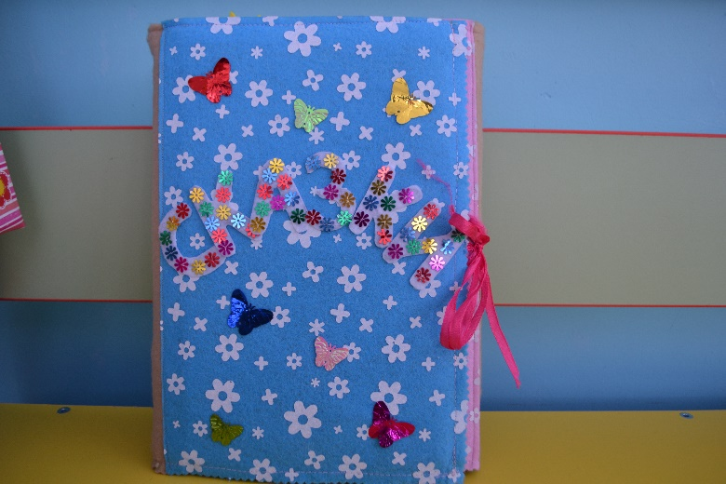
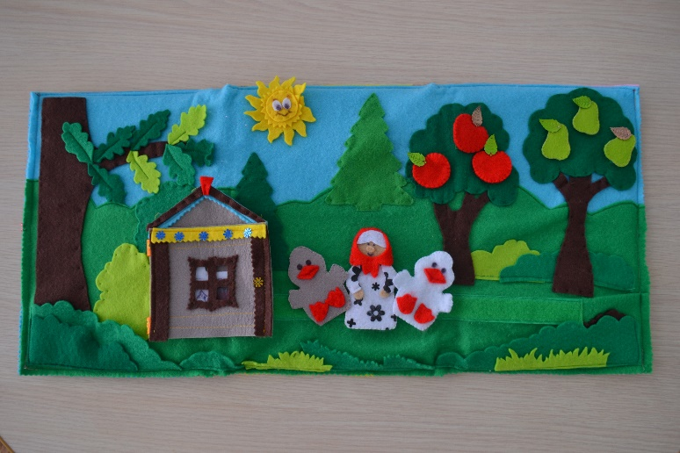
Театральная Книга пять сказок
Цель:
Создать условия для развития активности и любознательности детей младшего дошкольного возраста в процессе пальчиковой игры из фетра, добиваться свободного движения руки во время рассказывания сказки.

Slide 9
Пальчиковый театр. пять сказок
Задачи:
Образовательные: развивать умение слушать сказку, понимать содержание, соотносить слова с действиями пальчиков.
Воспитательные: воспитывать аккуратность, старательность, усидчивость.
Развивающие: развивать речь, мышление, внимание, память, фантазию, мелкую моторику рук.

Slide 10

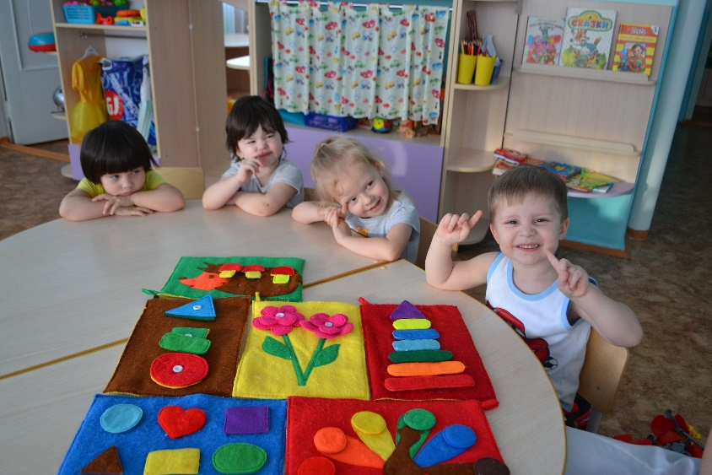
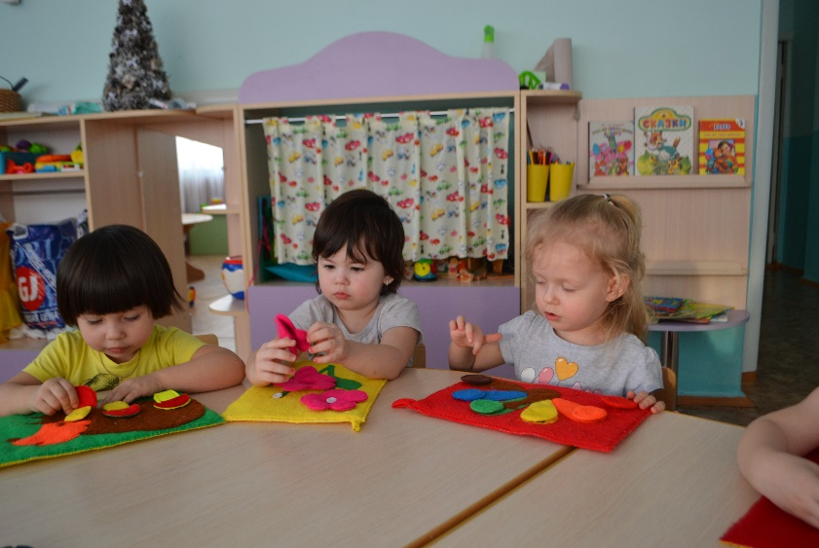
Сенсоматорные планшеты для малышей.
Цель:
Развитие сенсорных способностей у детей младшего дошкольного возраста посредством развивающих игр.

Slide 11
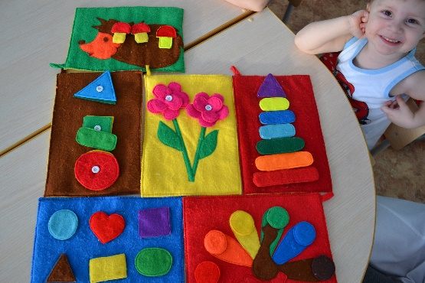
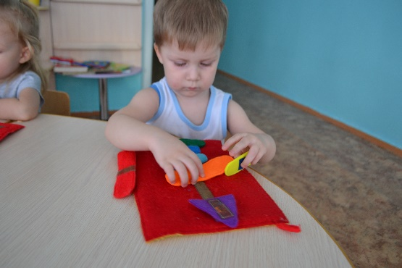
Сенсоматорные планшеты.
Задачи:
вызывать интерес детей к совместному со взрослым и самостоятельному познанию:
наблюдать, обследовать, экспериментировать с материалами.
Формировать представления о сенсорных эталонах: цветах спектра, геометрических фигурах, соотношениях по величине;
Развивать слуховое восприятие, мелкую моторику рук, способствовать развитию тактильных анализаторов.

Slide 12
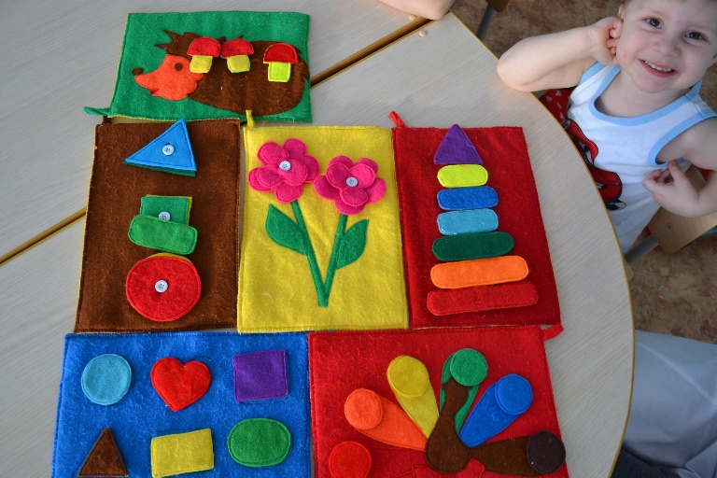
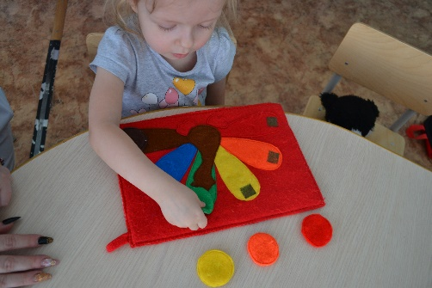
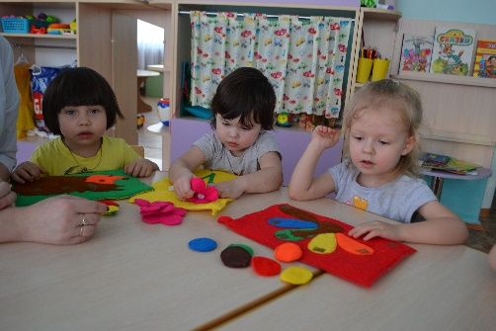
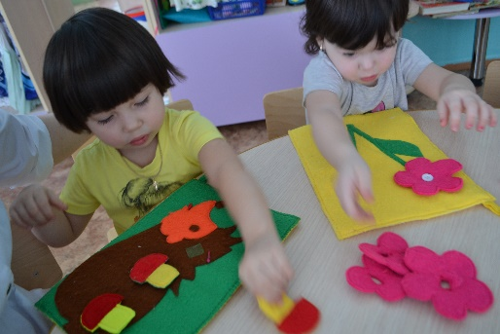
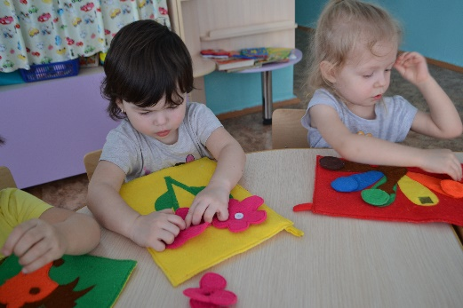
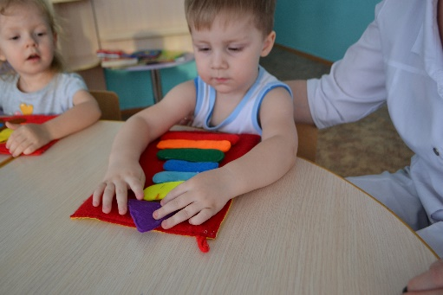

Slide 13
Цель: -Развитие творческой активности детей; - Развитие устойчивого интереса к театрализованной деятельности; - Обогащение словаря детей - Способствование проявлению самостоятельности, активности в игре с персонажами-игрушками.

Slide 14
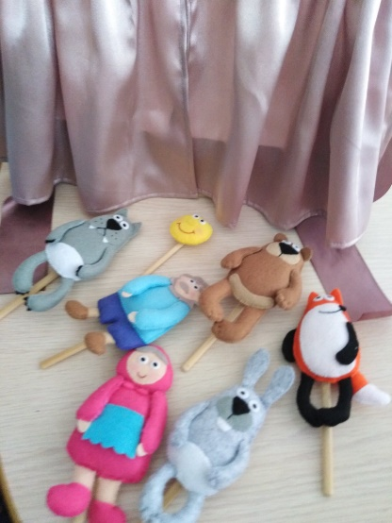
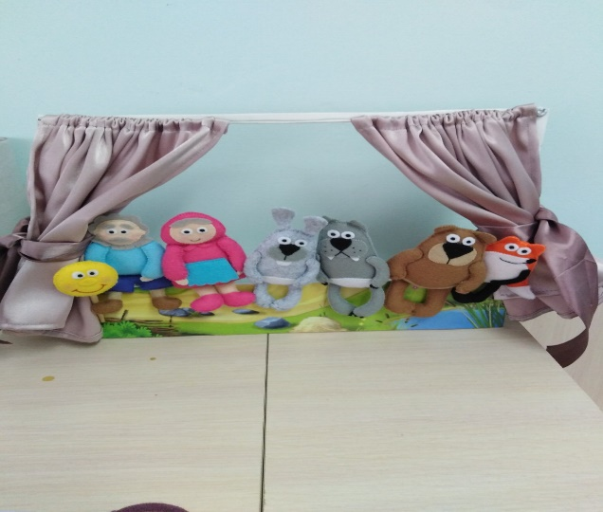
Задачи: - Развитие мелкой моторики руки и координации движений; - обогащение словаря ребенка, развитие звуковой культуры речи; -развитие способов выражения эмоций; -чувств, состояний, движений, которые в обычной жизни по каким-либо причинам ребёнок не может или не позволяет себе проявлять.

Slide 15
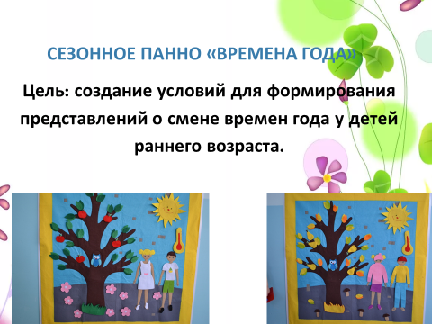
Сенсоматорные планшеты для малышей.

Slide 16

Сезонное панно «времена года»
Задачи:
Формирование знания об особенностях времен года, их основных признаках, сменяемости, переодичности и цикличности;
развитие внимания, воображения;
Развитие мелкой моторики рук;
развивать сенсорное восприятие;
воспитывать любовь и бережное отношение к природе

Slide 17
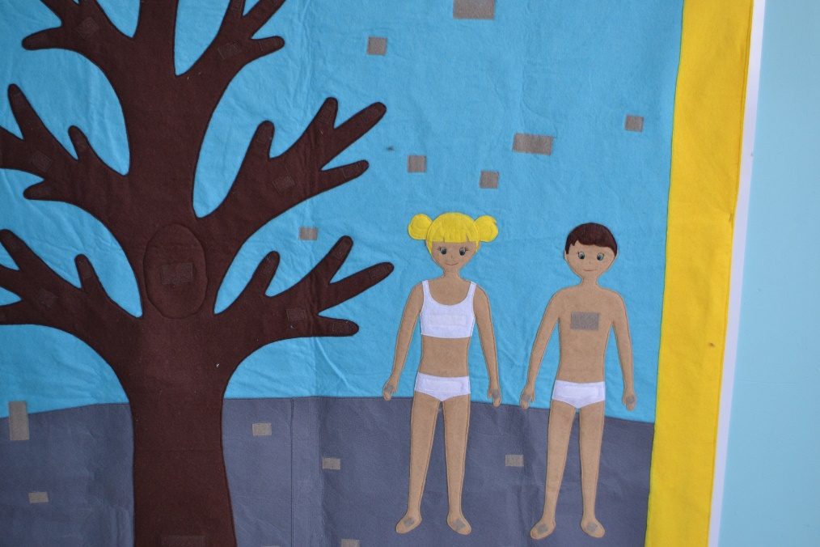
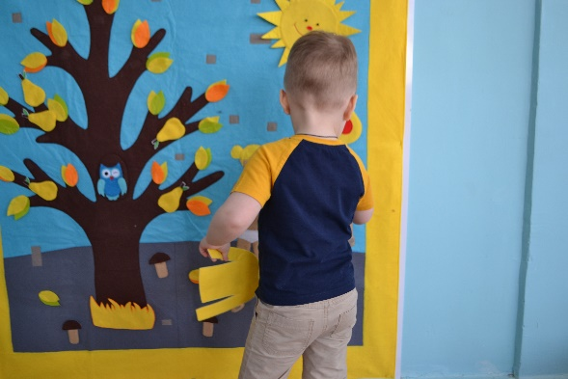
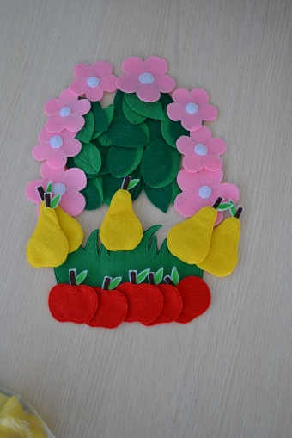
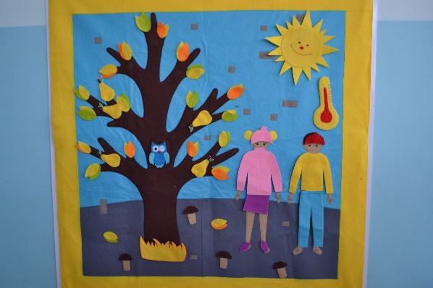
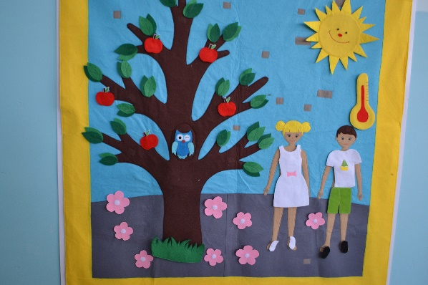
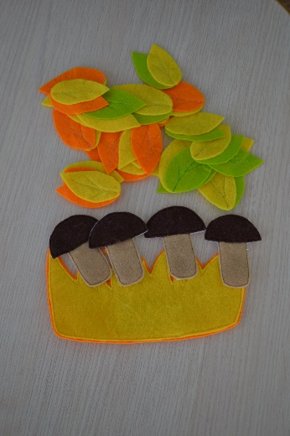
Сезонное панно «времена года»

